Slide 1
E3L15 Puzzle Game
Studenti: Joița Ștefania, Elisei Ștefan 423D
Coordonator: Cristiana Halawel
Programare pe Platforma Android 2020

Slide 2
Cuprins
1. Aplicatia finala
2. Cazuri si scenarii de utilizare
3. Cerinte si functionalitati
4. Modalitati de implementare si descrierea aplicatiei
5. Ilustrarea cu screenshots a aplicatiei
6. Webliografie
2

Slide 3
1. Aplicatia finala
Am realizat un joc Puzzle Game in format 2D;
Utilizatorul are de ales intre 4 categorii de imagini: Animals, Cars, Sports, Food;
Fiecare categorie are 3 niveluri de dificultate: puzzle 3x3, 4x4, 5x5;
Dupa ce utilizatorul a completat un nivel de dificultate, va trece automat la urmatorul;
Dupa ce a completat toate nivelurile unei categorii, acesta este trimis la Meniu pentru a isi alege alta categorie.
3
Notes:
3

Slide 4
1. Aplicatia finala
La baza realizarii acestei aplicatii, a fost ideea de a creea un joc simplu, care sa nu consume mult timp si efort, pentru adolescenti sau oameni de toate varstele, pasionati de jocurile puzzle.
Astfel, acestia se pot juca in timpul pauzelor de la scoala sau munca, in timpul liber sau oricand doresc sa se relaxeze si, in loc sa dea scroll neincetat pe retelele de socializare, vor sa se destinda in alt mod mai distractiv.

Slide 5
2. Cazuri si scenarii de utilizare
In momentul accesarii aplicatiei, aceasta se va deschide cu un “splash screen”, care arata numele si logo-ul jocului;
Apoi se afiseaza un Meniu, in care se afla cele 4 categorii de imagini pe care jucatorul le poate accesa;
Alegand o categorie, jocul va incepe de la nivelul 1, adica de la puzzle-ul 3x3;
Urmeaza apoi puzzle-ul 4x4 si 5x5, mai dificile, iar dupa ce sunt completate si acestea, jucatorul isi poate alege alta categorie de imagini, pe placul sau;
5
Notes:
5

Slide 6
3. Cerinte si functionalitati
Pentru a trece la nivelul urmator, ceea ce implica rezolvarea puzzle-ului de la nivelul curent, utilizatorul trebuie sa aranjeze piesele de puzzle astfel incat ele sa formeze imaginea initiala;
Sunt permise mutarile “dreapta”, ”stanga”, ”sus”, ”jos”;
Sunt interzise mutarile in exteriorul suprafetei de joc. Pentru fiecare incercare de mutare interzisa, utilizatorul va fi avertizat cu un mesaj: “Invalid move”.
6
Notes:
6
Slide obligatoriu

Slide 7
3. Cerinte si functionalitati
Dupa rezolvarea puzzle-ului, utilizatorul va vedea un mesaj prin care acesta este anuntat ca a rezolvat puzzle-ul: “YOU WIN” si va trece la nivelul urmator;
La finalizarea nivelurilor unei categori, utilizatorul va primi un mesaj de felicitare: “YOU WIN! Congratulations!” si va fi trimis in Meniu pentru a isi alege o alta categorie.
7
Notes:
7
Slide obligatoriu

Slide 8
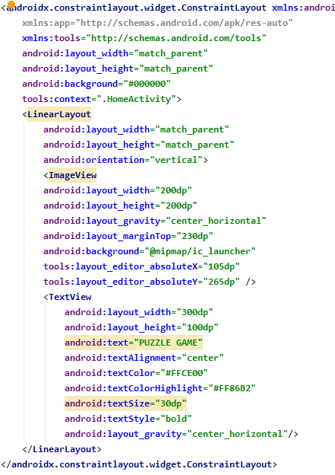
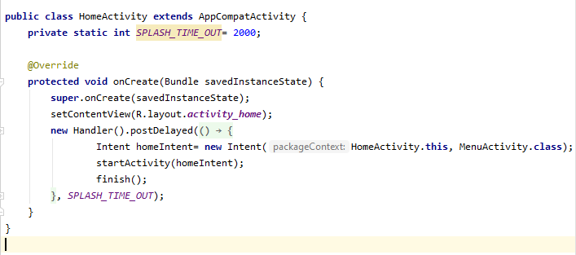
4. Modalitati de implementare si descrierea aplicatiei
Aceasta este partea de cod pentru “splash screen”, activitate notata “HomeActivity”: afiseaza logo-ul si numele jocului o perioada de 2 secunde, dupa care se intra in Meniu, denumit “MenuActivity”;
De asemenea, in dreapta se afla si fisierul .xml ce contine interfata activitatii “splash screen”, ce pozitioneaza corect textul si logo-ul;
8

Slide 9
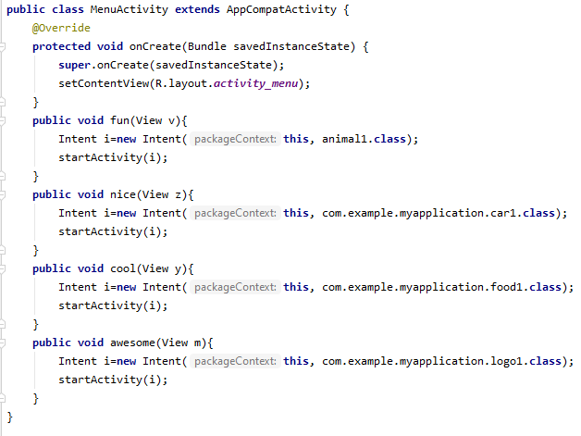
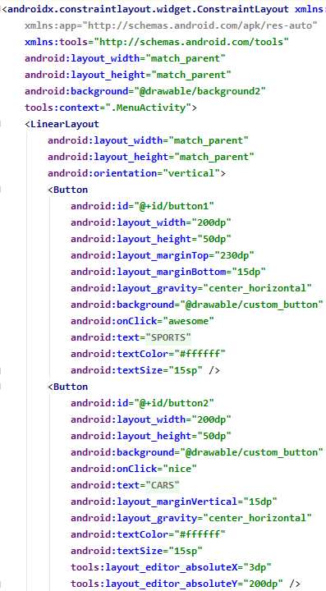
4. Modalitati de implementare si descrierea aplicatiei
Aici este activitatea principala, “MenuActivity”, in care am inclus cele 4 categorii de imagini, fiecare cu butonul sau;
Apasand pe fiecare buton, se deschide o noua activitate, care contine jocul de puzzle de nivel 3x3, adica primul nivel pentru fiecare categorie;
In partea drapta se afla codul in .xml, care defineste butoanele. Legatura dintre butoane si activitate se face prin intermediul functiilor: “fun” pentru animale, “nice” – masini, “cool” – mancare si “awesome” – sport;
9

Slide 10
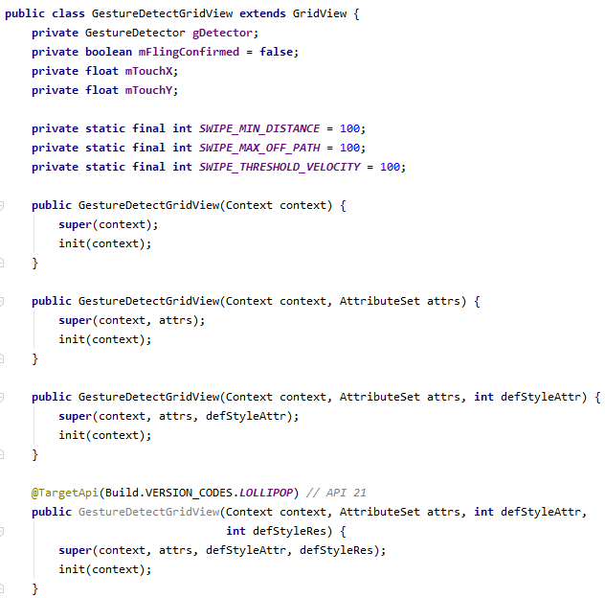
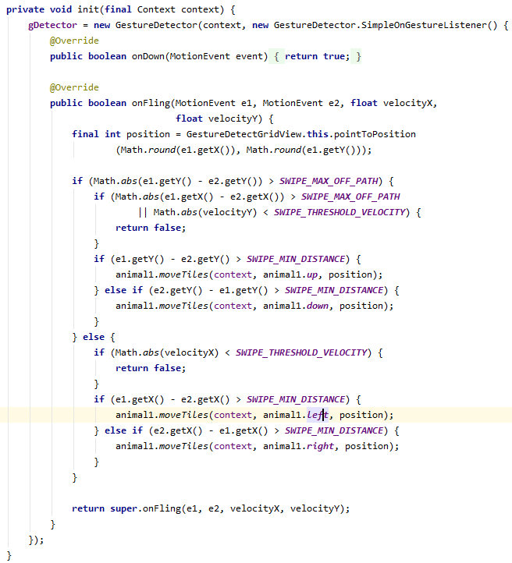
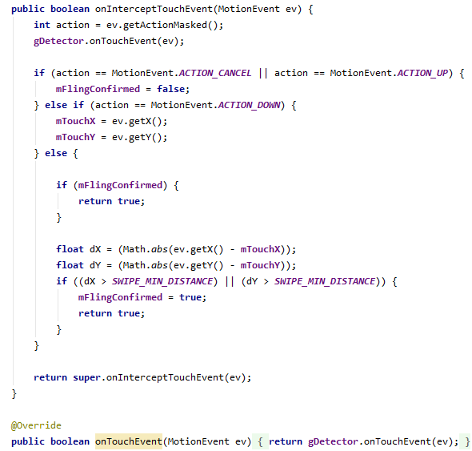
4. Modalitati de implementare si descrierea aplicatiei
Vom lua ca exemplu categoria de imagini “Animals”, intrucat si pentru toate celelalte se procedeaza la fel. Activitatea primul nivel de dificultate se numeste “animal1”;
Am creat clasa “ GestureDetectGridView” care identifica miscarile pieselor de puzzle pe ecran in sus, jos, stanga sau dreapta si muta piesa apasata in directia respectiva; in acelasi timp, aceasta clasa mentine piesele puzzle-ului unite, facandu-se doar schimbul intre ele.
10

Slide 11
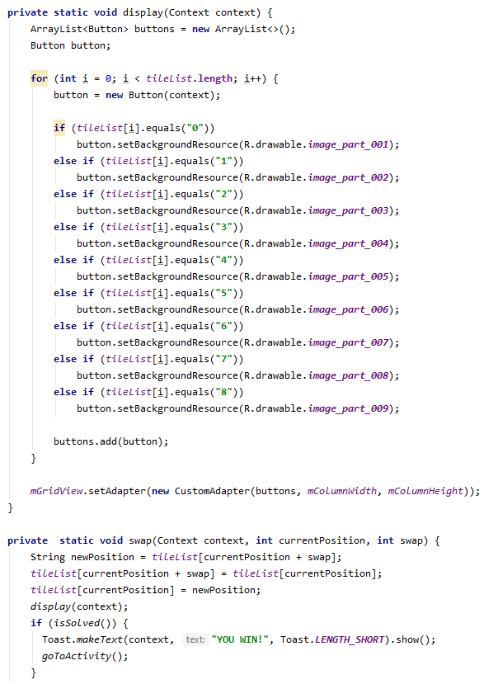
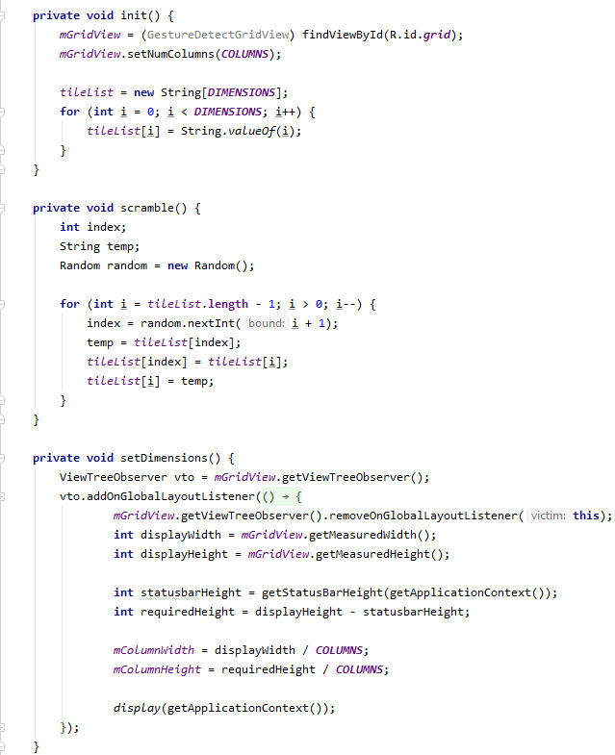
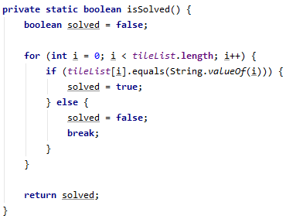
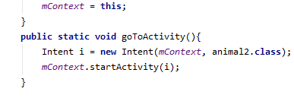
4. Modalitati de implementare si descrierea aplicatiei
In activitatea “animal1” am introdus cele 9 piese ale puzzle-ului, care vor fi amestecate aleatoriu initial(prin functia “scramble”);
Cream sirul tileList format din cifre de la 0-8 si fiecarei cifre ii atribuim piesa respectiva din puzzle; acest lucru ne ajuta la final, la conditia de terminare a puzzle-ului;
Functia swap realizeaza schimbul intre doua piese, iar daca este verificata conditia de rezolvare a puzzle-ului, va afisa mesajul “YOU WIN”; dupa acest pas, se trece la nivelul urmator, cu ajutorul functiei gotoActivity();
11

Slide 12
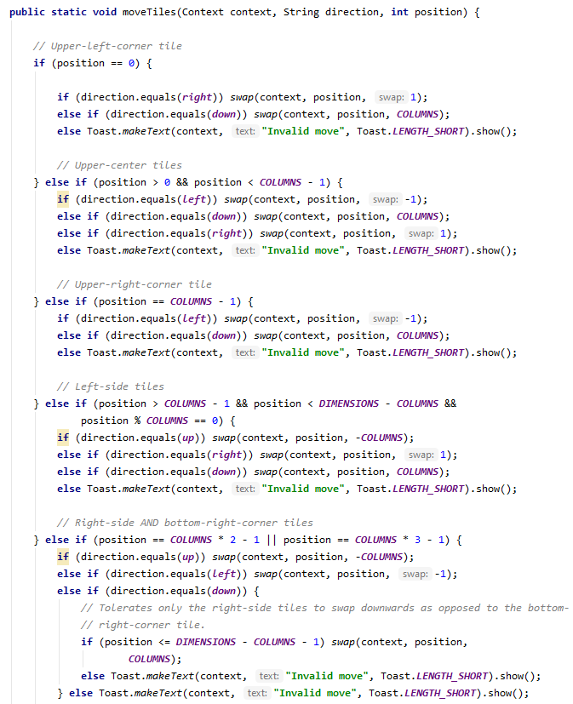
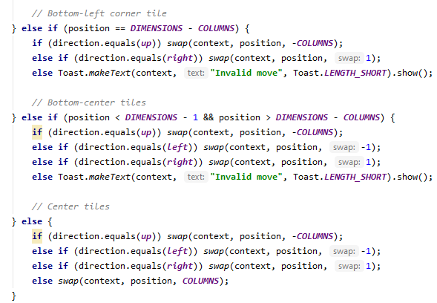
4. Modalitati de implementare si descrierea aplicatiei
In functia “moveTiles” se afla condiitiile de mutare a pieselor, care, daca sunt corecte(fiecare piesa de puzzle are conditia ei), se realizeaza schimbul intre piese cu ajutorul functiei “swap”, iar daca nu este corecta, se afiseaza mesajul “Invalid move!”;
12

Slide 13
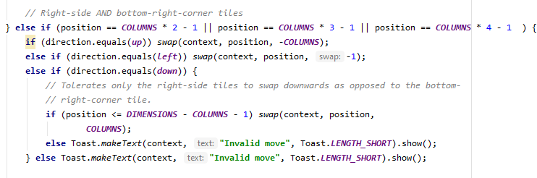
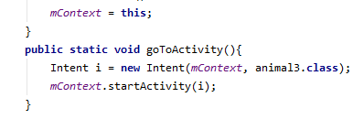
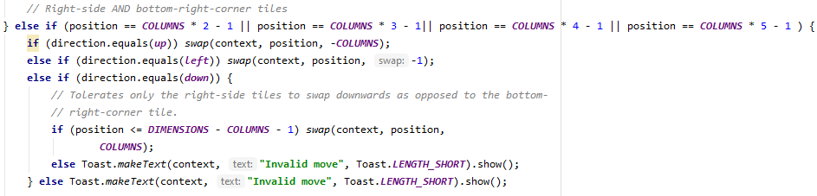
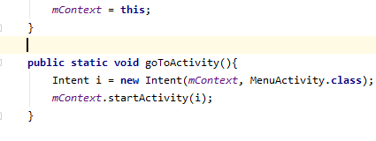
4. Modalitati de implementare si descrierea aplicatiei
Pentru urmatoarele niveluri, singurele schimbari sunt numarul de piese de puzzle, numarul de coloane si adaugarea in moveTiles a unei conditii in plus la piesele din dreapta. “animal2” este nivelul 2, 4x4, iar “animal3” este nivelul 3, 5x5.
13

Slide 14
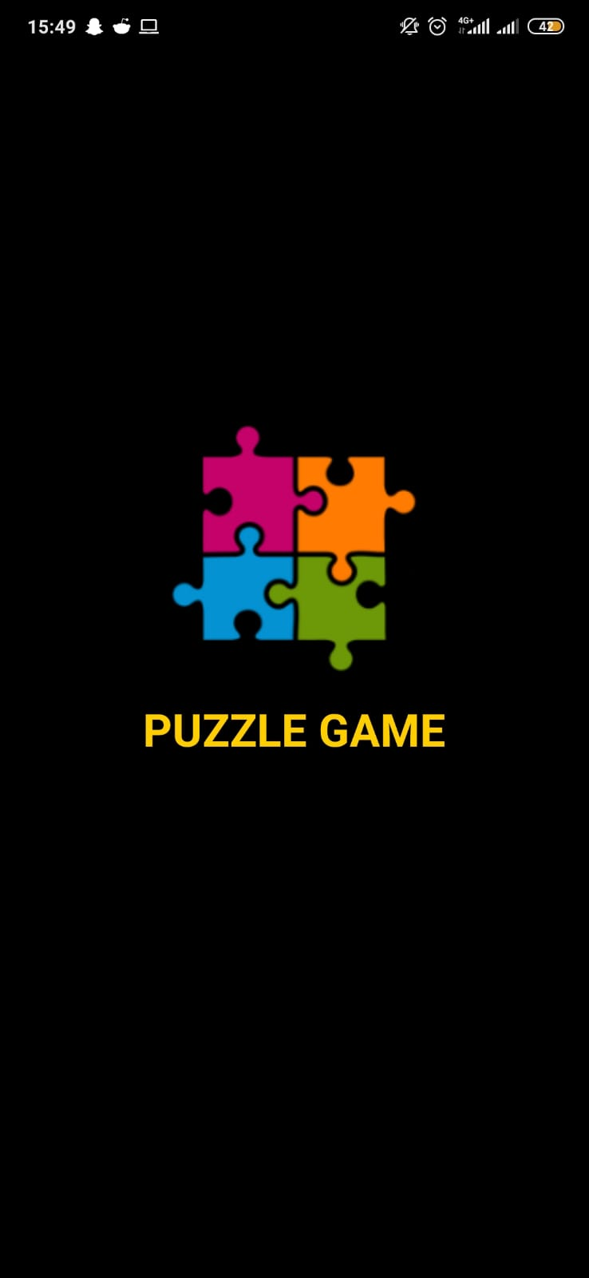
5. Ilustrarea cu screenshots
“splash screen”
14

Slide 15
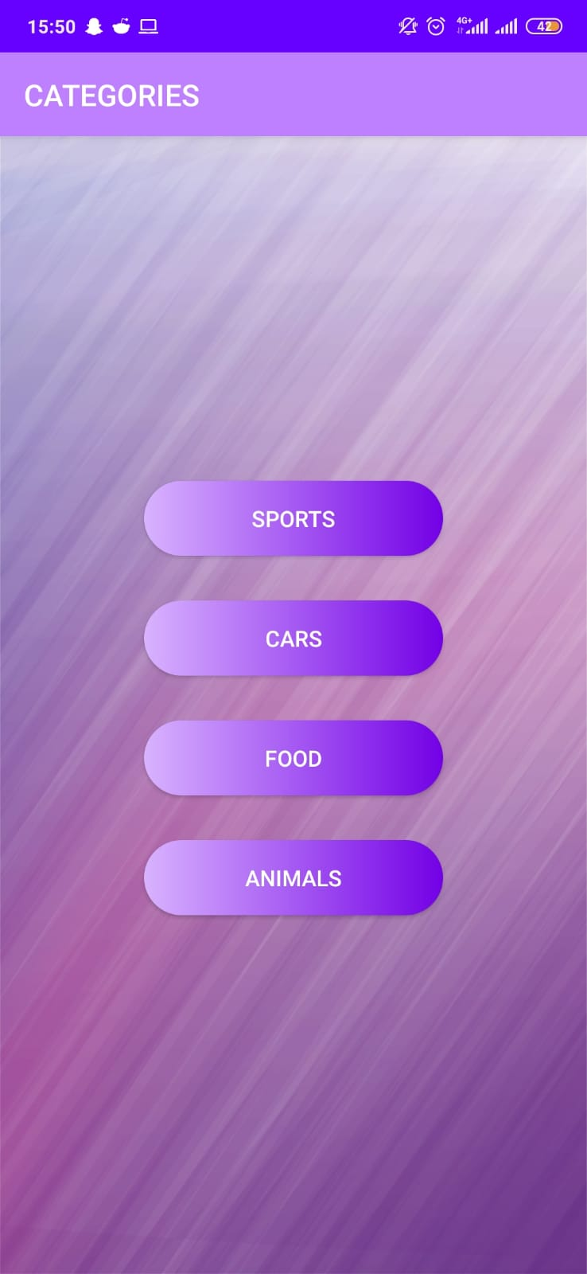
5. Ilustrarea cu screenshots
Meniul cu cele 4 categorii

Slide 16
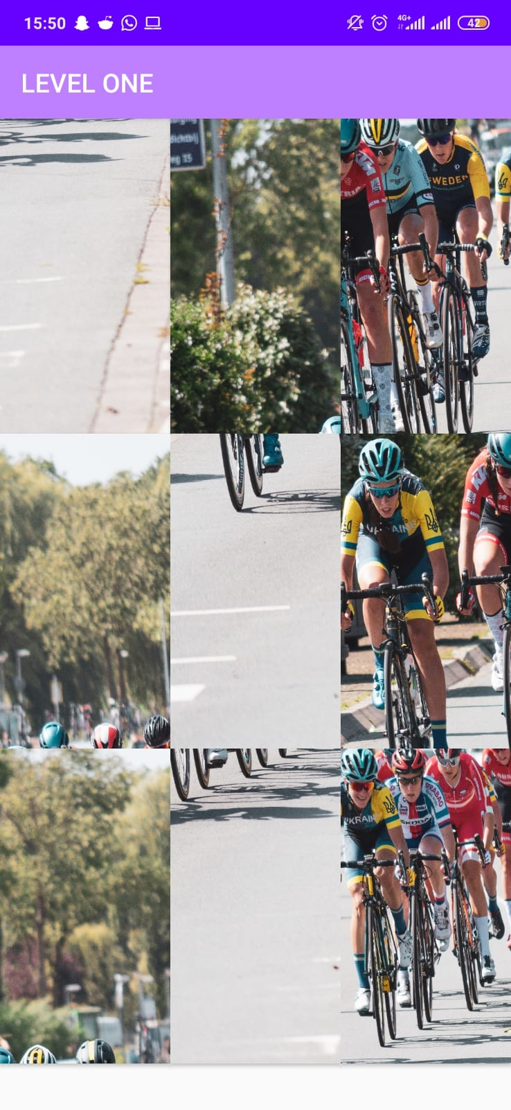
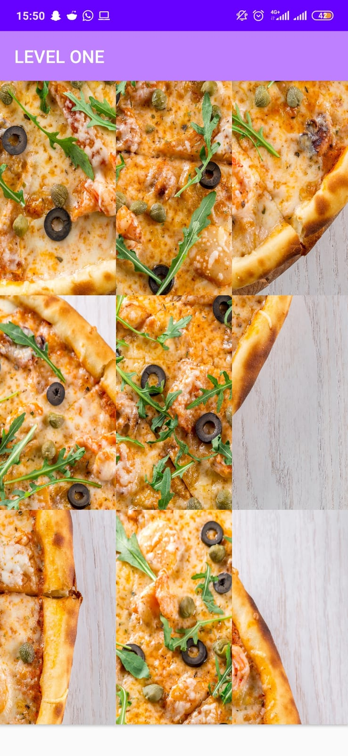
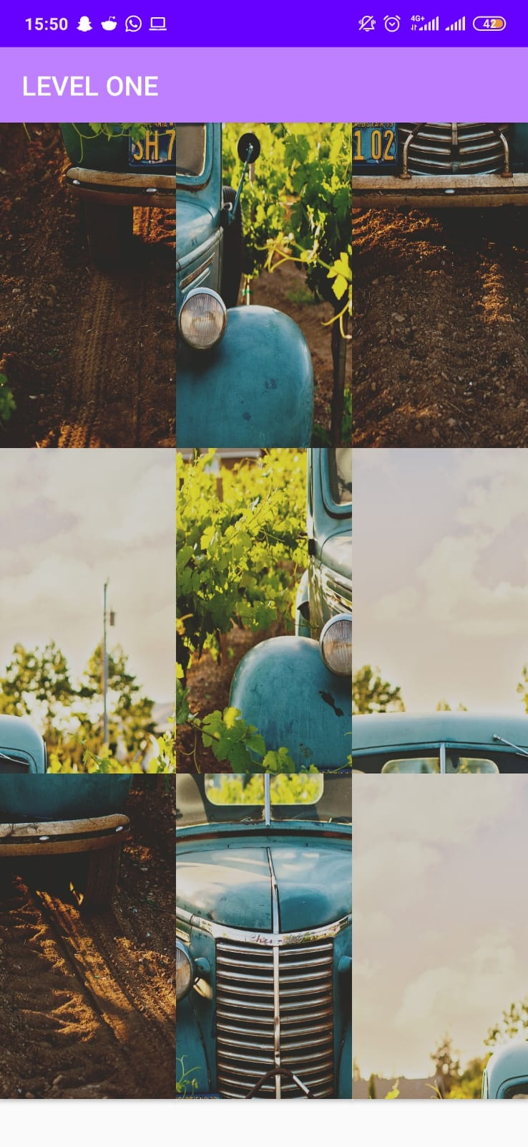
5. Ilustrarea cu screenshots
Puzzle-ul propriu-zis din diverse categorii

Slide 17
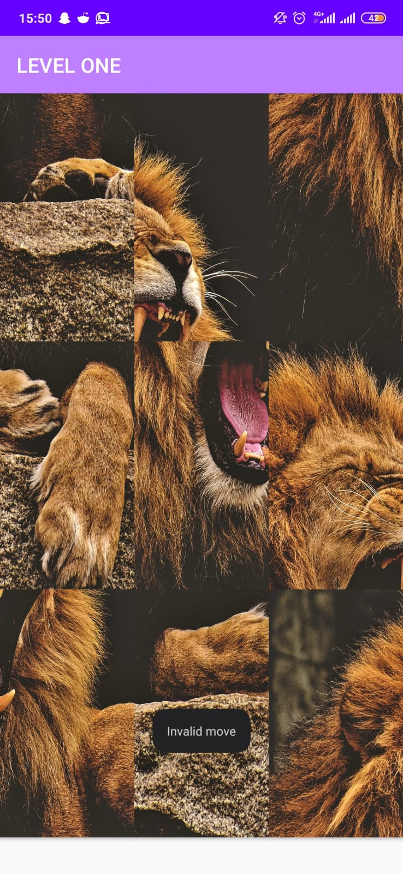
5. Ilustrarea cu screenshots
Invalid move error

Slide 18
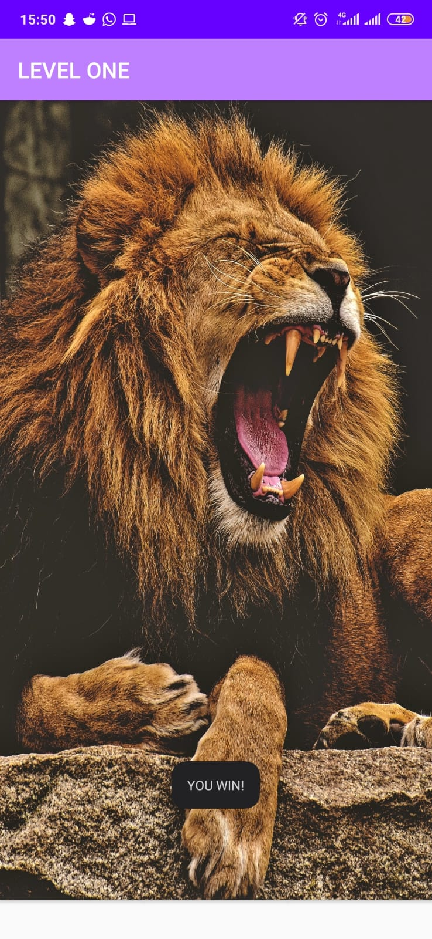
5. Ilustrarea cu screenshots
You win message

Slide 19
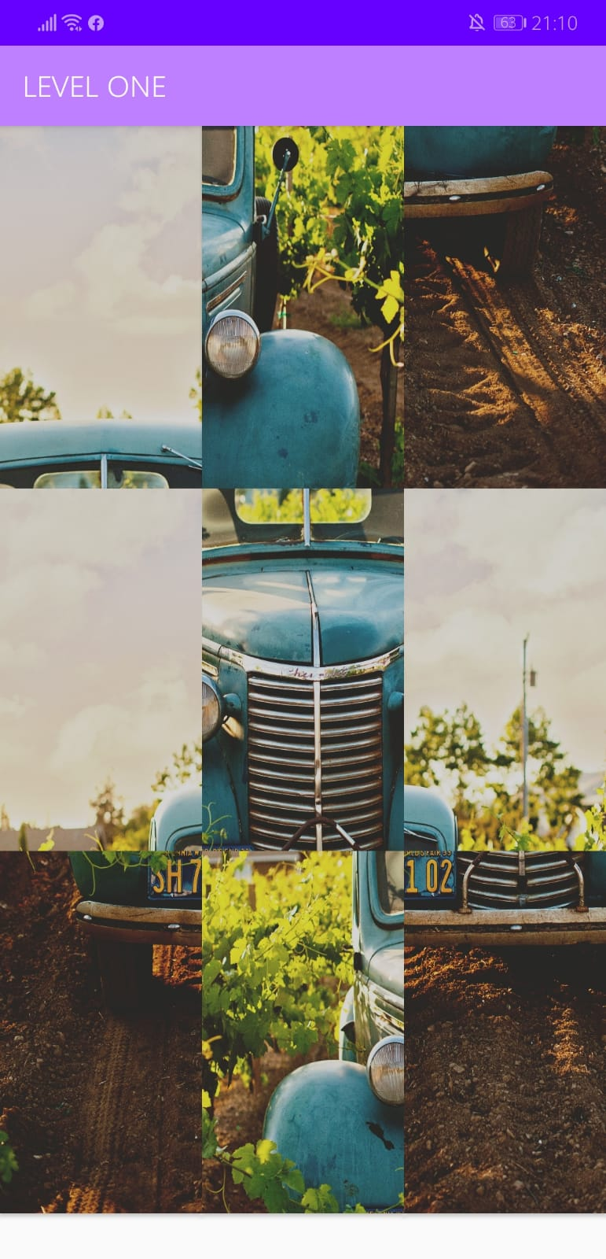
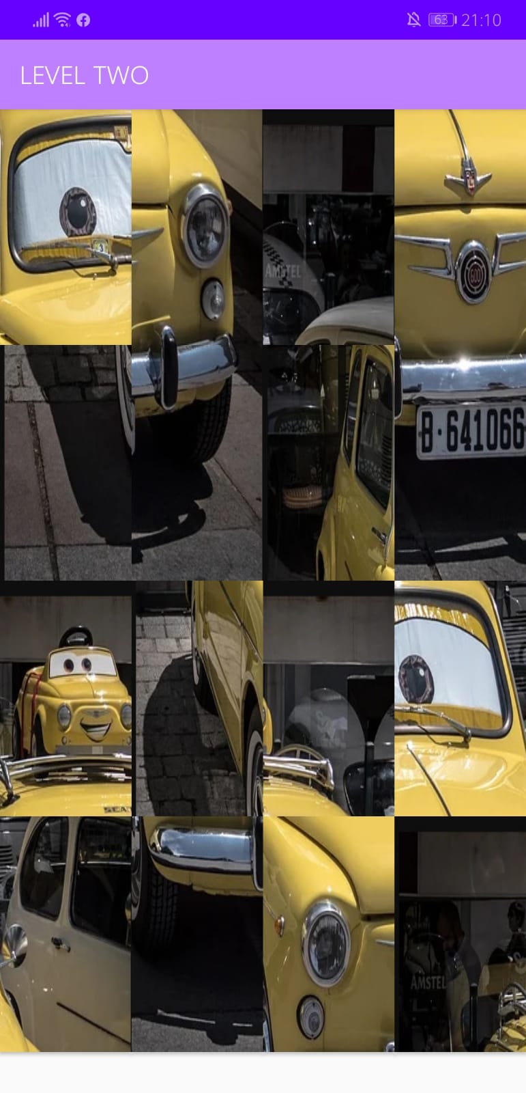
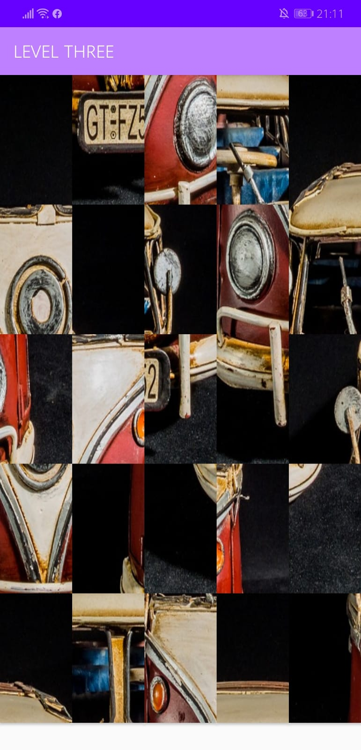
5. Ilustrarea cu screenshots
Diferite niveluri pentru o categorie

Slide 20
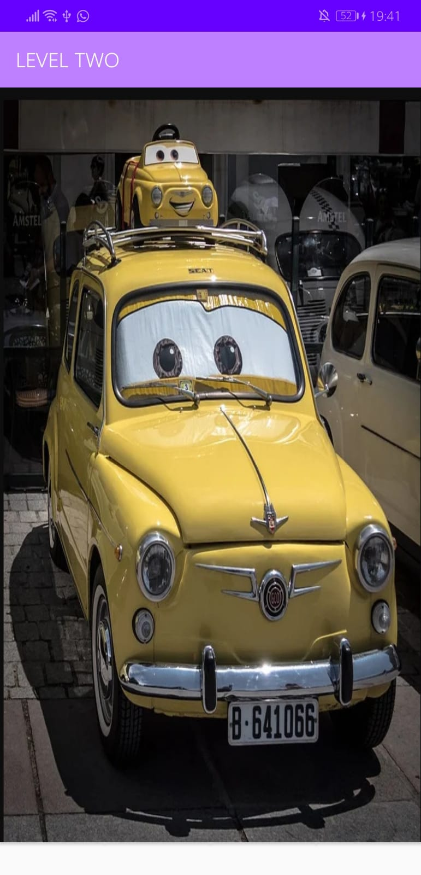
5. Ilustrarea cu screenshots

Slide 21
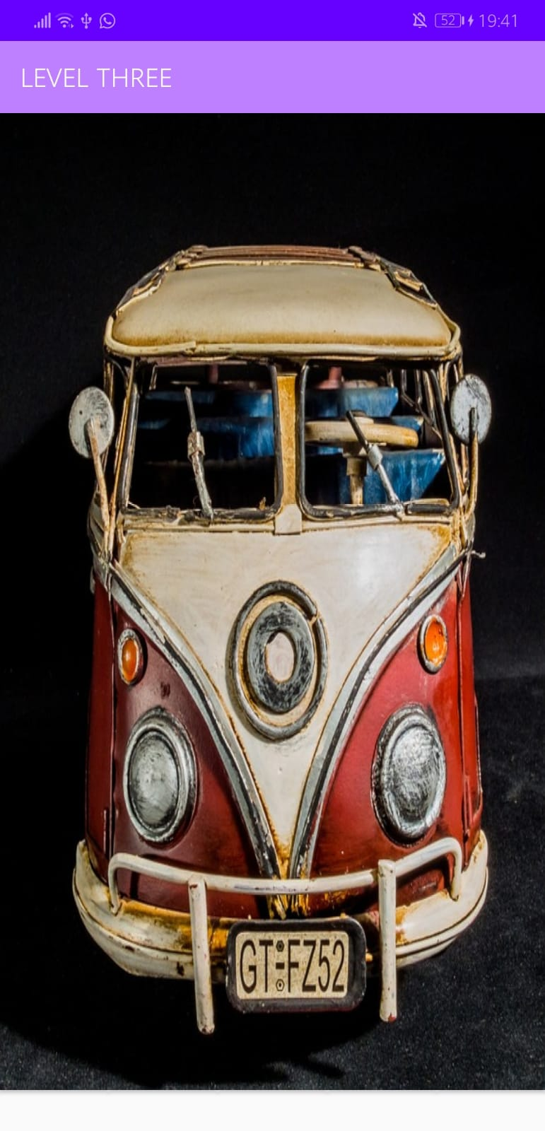
5. Ilustrarea cu screenshots

Slide 22
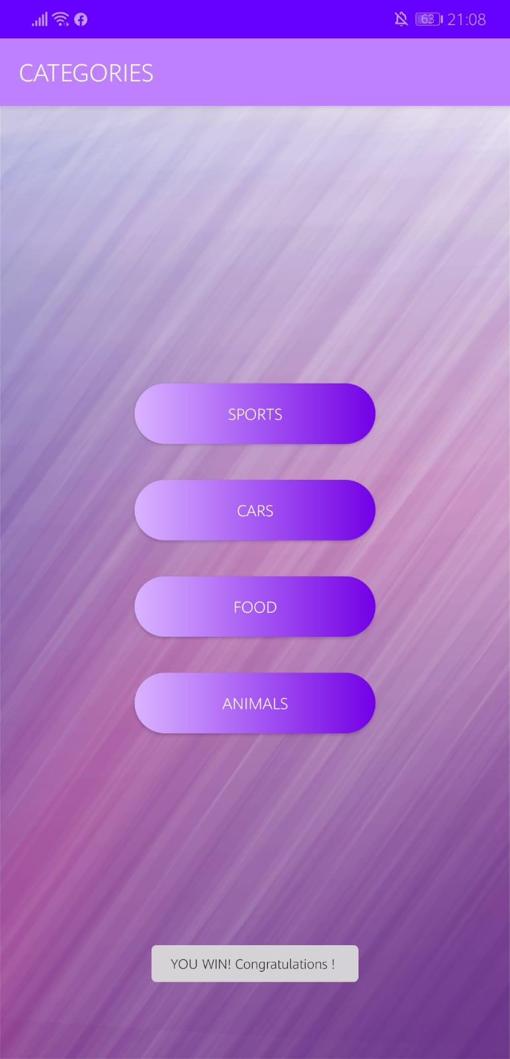
5. Ilustrarea cu screenshots
Mesaj de felicitare odata cu finalizarea ultimului nivel, si de intoarcere la meniul principal

Slide 23
Webliografie
Crearea puzzle-ului: https://www.youtube.com/watch?v=YKbFx8PDTIo&feature=youtu.be
Taierea imaginilor: https://www.imgonline.com.ua/eng/cut-photo-into-pieces-result.php
Customizarea butoanelor: https://www.youtube.com/watch?v=nlPtfncjOWA&t=107s
Crearea splash screen: https://www.youtube.com/watch?v=jXtof6OUtcE
Eliminarea sau modificarea action bar: https://www.youtube.com/watch?v=A9rcKZUm0zM
Adaugarea unei imagini de fundal: https://www.youtube.com/watch?v=7OvsWwbvYsM&t=4s
23

